Slide 1

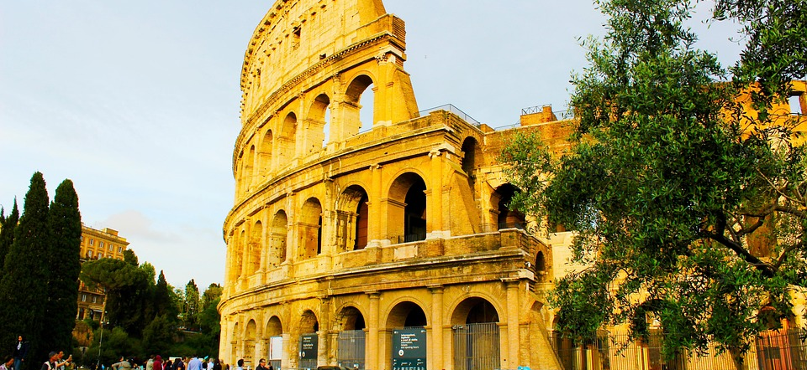
イタリア語教室
Italiano
スコットディクレメンテ・マルコ
Scotto di Clemente Marco

Slide 2
Lezione 3: Pronomi interrogativi
Che? Cosa? Che cosa?
何
Che lavoro fai?お仕事は何ですか
Cosa studi?何を勉強してますか
Che cosa vuoi?何だよ

Slide 3
Lezione 3: Pronomi interrogativi
Quando?
いつ

Slide 4
Lezione 3: Pronomi interrogativi
Come?
どう
どのように
Come va?元気？
Come stai?元気？

Slide 5
Lezione 3: Pronomi interrogativi
Dove?
どこ
Dove sei?どこにいますか
Di dove sei?どこから来ましたか

Slide 6
Lezione 3: Pronomi interrogativi
Chi?
だれ
Chi sei?君だれ？

Slide 7
Lezione 3: Pronomi interrogativi
Quanto/quanti?
いくら・どれくらい
Quanto costa?いくらですかQuanti anni hai?何歳すか

Slide 8
Lezione 3: Pronomi interrogativi
Perché?
なぜ

Slide 9
Lezione 3: Saluti
時間による挨拶
Buongiorno おはようございます
Buon pomeriggio こんにちは
Buona sera こんばんは
Buona notte おやすみなさい
↑
Buon(o/a)良い＋日にちの区分

Slide 10
Lezione 3: Saluti
いつでも使える挨拶
Ciaoこんにちは
Ehiやー Ehilàやっほー ←友達、家族同士
Salveこんにちは ← やや改まった表現
解散する時の挨拶
Ciao ← たいてい繰り返して言うCiao ciao
Arrivederciさようなら ← 改まった表現
A prestoじゃ、また
Alla prossimaまた今度
Ci vediamoまた会う時

Slide 11
Lezione 3: Presentarsi
Mi presento. Mi chiamo Marco. Sono italiano e vengo da Napoli. Ho 32 anni. Studio linguistica allʼuniversità del Kyushu. Parlo molte lingue: lʼitaliano, lʼinglese, il giapponese, lo spagnolo e il cinese. Le mie passioni sono la cucina, il ballo, cantare e viaggiare. Piacere di conoscervi.
初めまして。私の名前はマルコです。イタリア人で、ナポリから来ました。32歳です。九州大学で言語学を勉強しています。たくさんな外国語が喋れます：イタリア語、日本語、スペイン語と中国語。趣味は料理、ダンス、歌うことと旅行です。どうぞよろしくお願いします。

Slide 12
Lezione 3: Presentarsi
Marco: Ciao, il mio nome è Marco. Piacere.
Yuki: Piacere mio. Io mi chiamo Yuki e sono giapponese. Di dove sei?
Marco: Sono di Napoli, e tu?
Yuki: Io vengo da Kagoshima.
Marco: Che lavoro fai?
Yuki: Sono un impiegato di azienda, tu?
Marco: Io sono uno studente. Ora devo andare, a presto!
Yuki: Alla prossima!

Slide 13
Lezione 3: Presentarsi
マルコ: こんにちは。私の名前はマルコです。どうぞよろしくお願いします。
ユウキ: よろしくお願いします。私はユウキと言います。日本人です。どこから来ましたか。
マルコ: ナポリからです。あなたは？
ユウキ: 私は鹿児島から来ました
マルコ: 仕事は何ですか。
ユウキ: 会社員です。マルコさんは？
マルコ: 学生です。すみません、今行かなくちゃ。じゃ、また。
ユウキ: また今度。

Slide 14
Lezione 3: Presentarsi
初対面で使う最初の言葉
Mi presento 初めまして（堂々とした表現）・Ciaoなどの挨拶（普通）・Piacere喜び
名前を言う
Mi chiamo __________〇〇と言います/申します。
Il mio nome è _______私の名前は〇〇です。
Sono _______私は〇〇です。
Chiamami___________〇〇と呼んでください。（あだ名とか）
締めの言葉
Piacere (di conoscerti/vi)どうぞよろしくお願いします。

Slide 15
補足: Presentarsi
名前を聞く
Come ti chiami?お名前は何と言いますか。
Qual è il tuo nome?お名前は何ですか。
Chi sei?誰ですか？

Slide 16
Lezione 3: Presentarsi
国と国籍を言う
Sono italiano/giapponese/francese/cinese/spagnolo/coreano/ inglese/russo/tedesco/australiano/americano...私はイタリア人・日本人・フランス人・中国人・スペイン人・韓国人・イギリス人・ロシア人・ドイツ人・オーストラリア人・アメリカ人です。
Vengo dal/dalla/dall’_______〇〇から来ました。
例）Italia→Italiano Corea→coreano Australia→Australiano America→americano
Giappone→giapponese Francia→francese Cina→cinese Inghilterra→inglese
Spagna→spagnolo Russia→russo Germania→tedesco

Slide 17
Lezione 3: Presentarsi
出身地を言う
Sono di_________〇〇の（人）です。
Vengo da________〇〇から来ました。
例）Napoli・Roma・Milano・Torino・Catania・Fukuoka・Tokyo・Hiroshima・New York・Parigi・Madrid・Berlino・Londra・Pechino・Lisbona ecc.

Slide 18
補足: Presentarsi
国と出身地を聞く
Di dove sei?どこの（人）ですか。
Da dove vieni?どこから来ましたか。

Slide 19
Lezione 3: Presentarsi
年齢を言う
Ho_____ anni. 私は〇〇歳です。
Sono nato/a nel____〇〇年生まれです。
補足
年齢を聞く
Quanti anni hai?何歳ですか。
Quanti anni ha?おいくつですか。

Slide 20
Lezione 3: Presentarsi
職場と職業を言う
Studio_____a/allʼuniversità di/del/della/dellʼ____〇〇大学で△△を勉強しています。例）ingegneria工学 legge法学
Lavoro in azienda会社で働いています。
Lavoro a/al/alla/allʼ/da/dal/dalla/dallʼ _____〇〇で働いています。
Sono uno/un/una/unʼ______私は〇〇です。
Faccio il/lo/la/lʼ_______私は〇〇を務めています。
例）impiegato/a会社員・studente/ssa学生・commesso/a店員 pizzaioloピザ屋さん・panettiere/aパン屋さん

Slide 21
補足: Presentarsi
職場と職業を聞く
Che lavoro fai?何を仕事をしているんですか。
Qual è la tua professione?職業は何ですか。
Dove lavori?どこで働いていますか。
Studi o lavori?勉強しているんですか。それとも働いていますか。
Cosa studi?何を勉強しているんですか。
Dove studi?どこで勉強していますか。
Cosa fai nella vita?（人生で＝仕事として）何をしているんですか。

Slide 22
Lezione 3: Presentarsi
喋れる言語
Parlo______〇〇 e △△が話せます。
So parlare______〇〇e △△をしゃべることができる。
例）italianoイタリア語・giapponese日本語・franceseフランス語・cinese中国語・spagnoloスペイン語・coreano韓国語・inglese英語・russoロシア語・tedescoドイツ語・portogheseポルトガル語・vietnamitaベトナム語・hindiヒンディー語・araboアラビア語・mongoloモンゴル語

Slide 23
補足: Presentarsi
喋れる言語を聞く
Che lingue parli?何語が喋れますか。
Quali lingue sai parlare?何語が喋れますか。
Quante lingue conosci?何カ国語が喋れますか。

Slide 24
Lezione 3: Presentarsi
趣味・興味を言う
Le mie passioni sono____ e___〇〇と△△に情熱を持っています。
Il mio hobby è_______〇〇が趣味です。
Mi piace/Mi piacciono____〇〇が好きです。
例）il calcioサッカー・la musica音楽・il ballo/ballareダンス・il canto/cantare歌・la cucina/cucinare料理・i viaggi/viaggiare旅行・lo sportスポーツ・il giardinaggioガーデニング・il cucito/cucire編み物

Slide 25
補足: Presentarsi
趣味・興味を聞く
Quali sono le tue passioni?何に関心を持っていますか
Qual è il tuo hobby?趣味は何ですか。
Cosa ti piace fare?何をするのが好きですか。

Slide 26
Lezione 3: Presentarsi
＊質問
Professore, come si dice_____ in italiano?先生。〇〇はイタリア語で何と言います。
その他便利な表現
Per piacere/Per favore/Per cortesiaお願いします。
Grazieありがとうございます。
Pregoどういたしまして。
Di nienteいいえ。
Scusaすみません
Mi scusiあのう、すみません。

Slide 27
第4回に予定している発音の練習
amare愛する
banca銀行
Annaアンナ（人名）
vero本当の
pesca釣り
avere持つ
beneうまく
pescaもも
essere〜である
pino松
lingua舌/言語
ora時間
molto多い
pollo鶏
oro金
otto八
notte夜
uso使用
tutto全て
studente学生
anima魂
Parigiパリ
università大学
città都市
purèピューレ
lìあそこ
ciòそれ
giù下
piatto皿
lieto嬉しい

Slide 28
第4回に予定している発音の練習
olio油
aiuto助け
quandoいつ
guerra戦争
guidaガイド
uomo男
aiuola芝生
mai決して
sei六
poi後で
lui彼
causa原因
Europaヨーロッパ
via道
mio私の
tuo君の
io私
due二
prua船首
paura恐怖
babboパパ
bomba爆弾
cane犬
ecoこだま
cura世話
classeクラス
pacco包み
anche〜もまた
chiloキロ
occhio目

Slide 29
第4回に予定している発音の練習
cena夕食
cibo食べ物
farmacia薬局
ciaoこんにちは
cieloそら
bacioキス
acciugaアンチョビ
dareあげる
dire言う
ridere笑う
duca公爵
fame食欲
effetto効果
gatto猫
regola規則
gusto味覚
grosso太い
spaghettiスパゲッティ
ghiaccio氷
gelatoアイスクリーム
latoわき
collo首
nel〜の中
mamma母
bambino子供
lampadaランプ
nonnoお爺さん
nano小人
banca銀行
andare行く

Slide 30
第4回に予定している発音の練習
anfora壺
lungo長い
donna女
monsoneモンスーン
dente歯
inveceあるいは
paneパン
campo野
quandoいつ
quiここ
cinque五
quota値
cuore心
acqua水
acquedotto水道
soqquadro乱れ
rosaばら
caro親愛なる
carro荷車
sasso石
posta郵便
riso米
sbaglio過ち
sdentato歯抜け
sgretolarsi崩れる
slavoスラヴ
smettereやめる
asma喘息
Bosniaボズニア
sregolatoきかん気

Slide 31
第4回に予定している発音の練習
svelto素早い
chiesa教会
tetto屋根
titolo題
tu君は
vivere生きる
uvaブドウ
zio叔父
anziむしろ
grazieありがとう
prezzo値段
zeroゼロ
bronzo青銅
ozonoオゾン
mezzo半分の
mucche牛たち
riccioうに
pizzaピザ
glicine藤
negligente怠慢な
inglese英語
aglioニンニク
gli(冠詞)
famiglia家族
moglie妻
gnomoノーム
pigna松笠
agnelloラム
ragni蜘蛛たち
gnùヌー（動物）

Slide 32
第4回に予定している発音の練習
scatola箱
scherzoいたずら
scivolo滑り台
ascia斧

